Slide 1
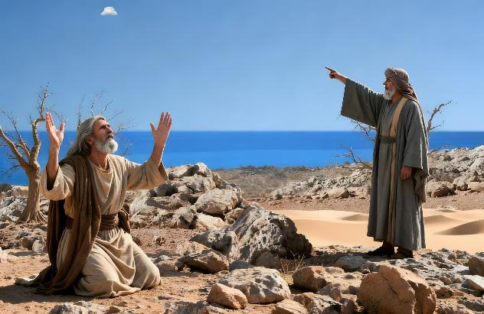
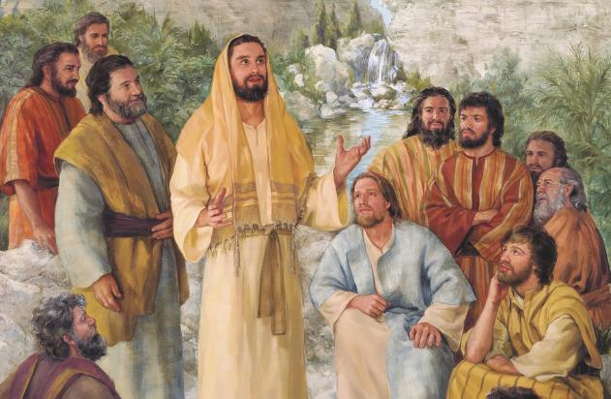
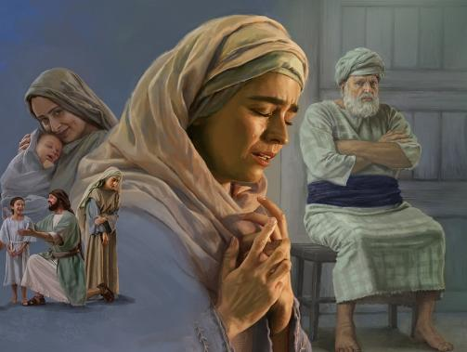
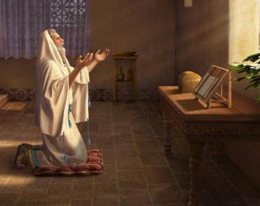
പ്രായോഗിക പ്രാർത്ഥന
Lesson 7 for May 16, 2026

Slide 2
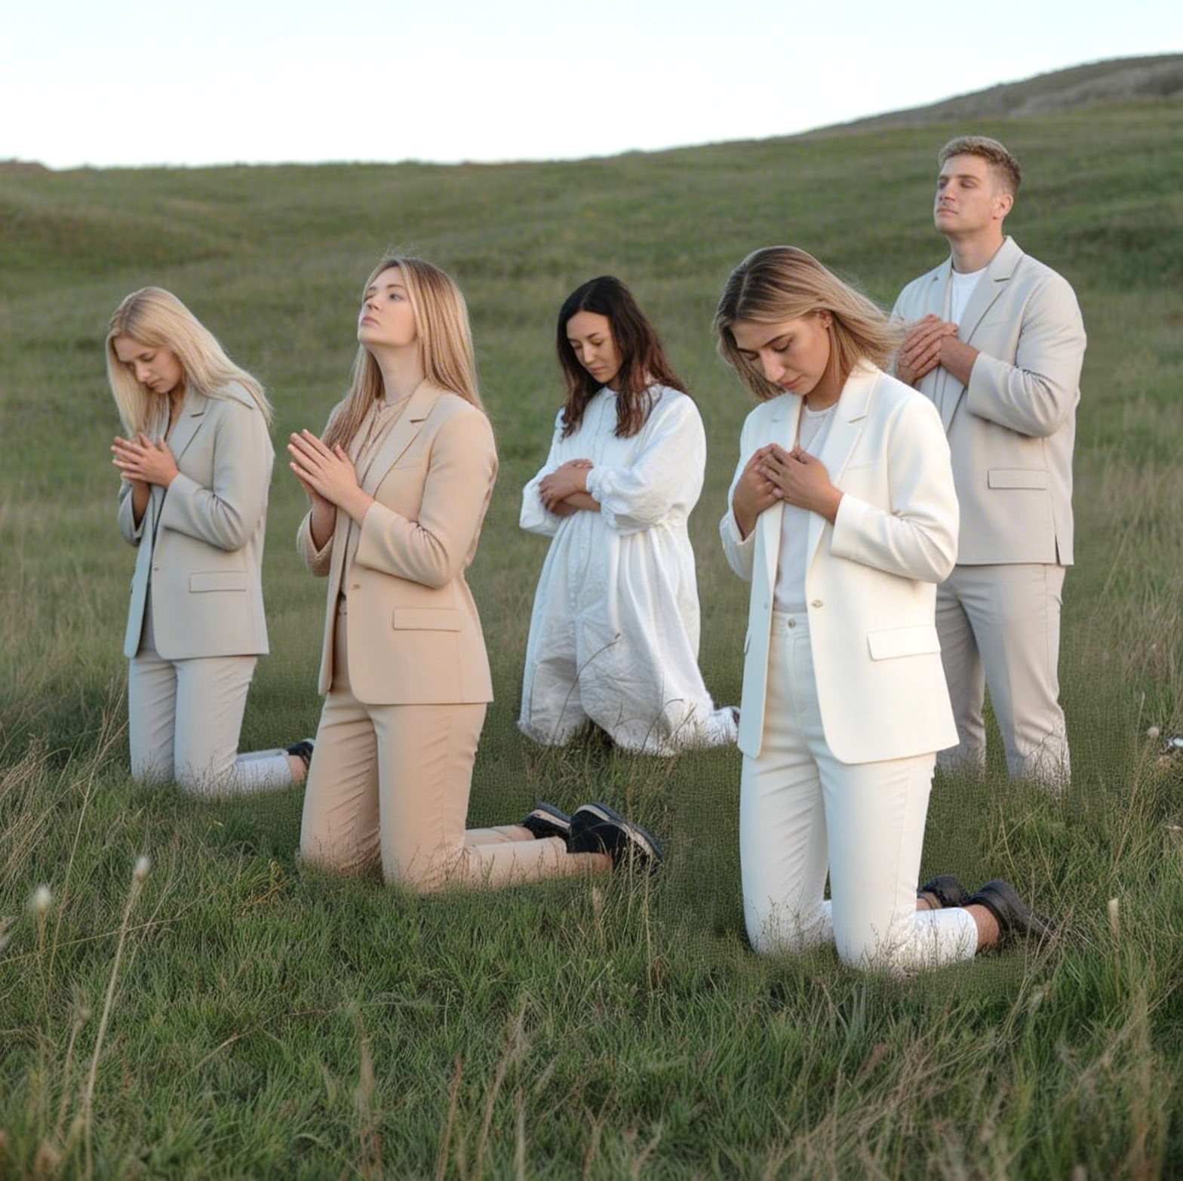
“ജനമേ, എല്ലാകാലത്തും അവനിൽ ആശ്രയിപ്പിൻ; നിങ്ങളുടെ ഹൃദയം അവന്റെ മുമ്പിൽ പകരുവിൻ; ദൈവം നമുക്കു സങ്കേതമാകുന്നു. സേലാ.”
(സങ്കീർത്തനങ്ങൾ 62:8)

Slide 3

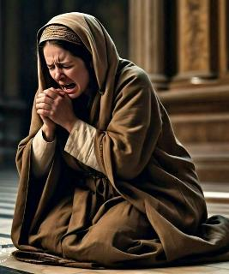
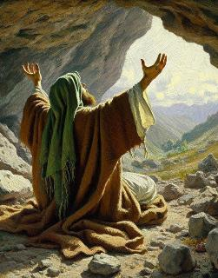
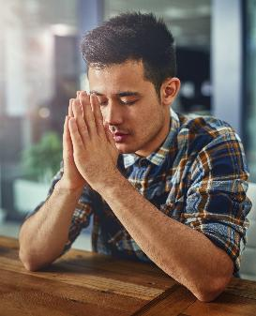
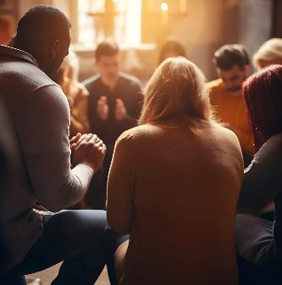







നമ്മുടെ ലോകം തകർന്നാലും, കാലം കടന്നുപോയാലും, നമ്മുടെ പ്രാർത്ഥനകൾക്ക് ഉത്തരം കാണുന്നില്ലെങ്കിലും, “എപ്പോഴും പ്രാർത്ഥിക്കുന്നതിൽ” തുടരാൻ പൗലോസ് നമ്മെ ഉപദേശിക്കുന്നു (എഫെ. 6:18).
ഇതുപോലുള്ള സാഹചര്യങ്ങളിൽ, ഏലിയാവിന്റെയും ഹന്നായുടെയും പ്രാർത്ഥനകൾ നമ്മെ സഹായിക്കുകയും പ്രോത്സാഹിപ്പിക്കുകയും ചെയ്യും.
എന്നാൽ നമ്മൾ എങ്ങനെ പ്രാർത്ഥിക്കണം? നമ്മൾ എന്ത് ചോദിക്കണം? നമ്മൾ ഒറ്റയ്ക്കോ മറ്റുള്ളവരോടൊപ്പമോ പ്രാർത്ഥിക്കണോ? പ്രാർത്ഥന ദൈവത്തോട് സംസാരിക്കാൻ മാത്രമേ നമ്മെ അനുവദിക്കൂ, അതോ അവനെ ശ്രദ്ധിക്കാൻ കൂടി അനുവദിക്കുന്നുണ്ടോ?
പ്രയാസകരമായ സമയങ്ങളിലെ പ്രാർത്ഥനകൾ:
ഏലിയ: പ്രതിസന്ധികളുടെ നടുവിലെ പ്രാർത്ഥന
ഹന്ന: ഒരിക്കലും ലഭിക്കാത്ത ഒരു
ഉത്തരംമാതൃകാ പ്രാർത്ഥനകൾ:
യേശു: പ്രാർത്ഥനയുടെ ഉള്ളടക്കം
ദാനിയേൽ: പ്രാർത്ഥനയുടെ ഘടന
പ്രാർത്ഥനയെക്കുറിച്ചുള്ള നാല് ചോദ്യങ്ങൾ

Slide 4

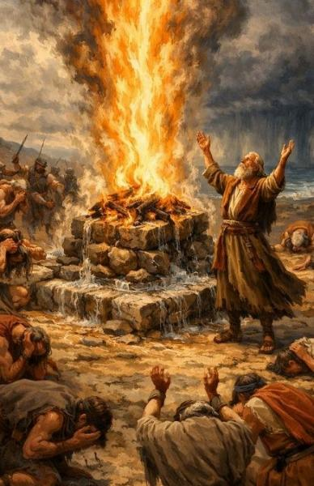
പ്രയാസകരമായ സമയങ്ങളിലെ പ്രാർത്ഥനകൾ

Slide 5

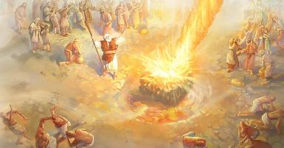
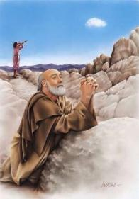
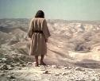
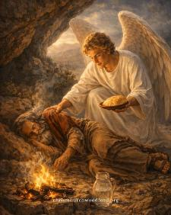
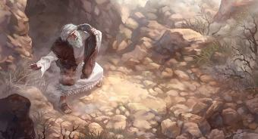
ഏലിയ: പ്രതിസന്ധികളുടെ നടുവിലെ പ്രാർത്ഥന
“അതിന്നു അവൻ: സൈന്യങ്ങളുടെ ദൈവമായ യഹോവെക്കു വേണ്ടി ഞാൻ വളരെ ശുഷ്കാന്തിച്ചിരിക്കുന്നു; യിസ്രായേൽമക്കൾ നിന്റെ നിയമത്തെ ഉപേക്ഷിച്ചു നിന്റെ യാഗപീഠങ്ങളെ ഇടിച്ചു നിന്റെ പ്രവാചകന്മാരെ വാൾകൊണ്ടു കൊന്നുകളഞ്ഞു; ഞാൻ ഒരുത്തൻ മാത്രം ശേഷിച്ചിരിക്കുന്നു; അവർ എനിക്കും ജീവഹാനി വരുത്തുവാൻ നോക്കുന്നു എന്നു പറഞ്ഞു. ” (1 രാജാക്കന്മാർ 19:10)
പ്രതിസന്ധികളുടെ നടുവിൽ ദൈവം നമ്മുടെ പ്രാർത്ഥനകൾക്ക് എങ്ങനെ ഉത്തരം നൽകുന്നു?
ഏലിയാവിന്റെ ഒരു ലളിതമായ പ്രാർത്ഥനയ്ക്ക് ശേഷം, ദൈവം ഉടൻ തന്നെ തീയാൽ പ്രതികരിച്ചു (1 രാജാക്കന്മാർ 18:36-38).
മഴയ്ക്കുവേണ്ടിയുള്ള ഏഴ് പ്രാർത്ഥനകൾക്ക് ശേഷം, ദൈവം ഒരു ചെറിയ മേഘത്തെ അയച്ചു, അത് ശക്തമായ കൊടുങ്കാറ്റായി മാറി (1 രാജാക്കന്മാർ 18:42-45).
ഏലിയാവ് മരണം ആവശ്യപ്പെട്ടപ്പോൾ, ദൈവം നിശബ്ദത പാലിച്ചു, പക്ഷേ അവനെ പോറ്റാൻ തന്റെ ദൂതനെ അയച്ചു (1 രാജാക്കന്മാർ 19:4-8).
ഒരു ഗുഹയിൽ വീണുകിടന്ന ഏലിയാവ് ഒടുവിൽ തന്റെ നിരാശ നിറഞ്ഞ പ്രാർത്ഥനയ്ക്ക് ഉത്തരം നൽകുന്ന ദൈവത്തിന്റെ ശബ്ദം കേട്ടു (1 രാജാക്കന്മാർ 19:9-18).
ഒരു ഉത്തരം ഉടനടിയുള്ളതും അത്ഭുതകരവുമായിരുന്നു. മറ്റൊന്ന്, ഏഴ് തവണ പ്രാർത്ഥന നടത്തിയ ശേഷം, ആവശ്യപ്പെട്ടതുപോലെ മഴ പെയ്തു. ഒടുവിൽ, 40 ദിവസങ്ങൾക്ക് ശേഷം, വാമൊഴിയായും പ്രോത്സാഹജനകമായും ഒരു പ്രതികരണം. നമ്മുടെ ഓരോ സാഹചര്യത്തിലും എങ്ങനെ, എപ്പോൾ ഉത്തരം നൽകണമെന്ന് ദൈവത്തിന് അറിയാം.

Slide 6

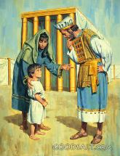
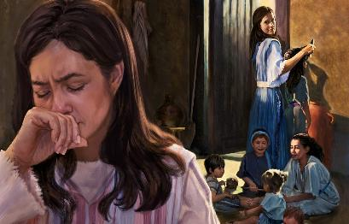
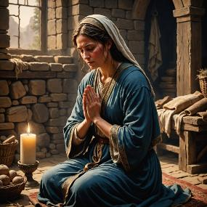
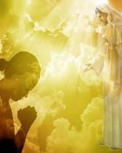
ഹന്ന: ഒരിക്കലും ലഭിക്കാത്ത ഒരു ഉത്തരം
“ഈ ബാലന്നായിട്ടു ഞാൻ പ്രാർത്ഥിച്ചു; ഞാൻ യഹോവയോടു കഴിച്ച അപേക്ഷ യഹോവ എനിക്കു നല്കിയിരിക്കുന്നു..” (1 ശമൂവേൽ 1:27)
ഒൻപത് മാസത്തെ സന്തോഷകരമായ കാത്തിരിപ്പിനുശേഷം, ദൈവം പെട്ടെന്ന് ഉത്തരം നൽകിയ ഒരു പ്രാർത്ഥന പോലെയാണ് ഹന്നായുടെ പ്രാർത്ഥന (1 ശമു. 1:9-20).
എന്നിരുന്നാലും, മുൻ വാക്യങ്ങൾ വായിക്കുമ്പോൾ, ഈ ഉത്തരം ലഭിക്കാൻ വളരെ സമയമെടുത്തു എന്ന് നമുക്ക് കാണാൻ കഴിയും (1 ശമു. 1:1-8).
എൽക്കാനയുടെ മറ്റേ ഭാര്യയായ പെനിന്നയ്ക്ക് ഒന്നിലധികം “മക്കൾ” ഉണ്ടായിരുന്നു. ദൈവം അവൾക്ക് മക്കളെ നൽകാതിരുന്നതിനാൽ അവൾ “വർഷംതോറും” ഹന്നായെ പ്രകോപിപ്പിച്ചു.
ഈ വീക്ഷണകോണിൽ നിന്ന് നോക്കുമ്പോൾ, എത്ര വർഷമായി ഹന ഒരു കുട്ടിക്ക് വേണ്ടി അപേക്ഷിച്ചു, പക്ഷേ ഉത്തരം ലഭിച്ചില്ല?
ചിലപ്പോൾ, ദൈവത്തിന്റെ മൗനം നമ്മുടെ സ്വാർത്ഥത മൂലമാകാം (യാക്കോബ് 4:3); പ്രിയപ്പെട്ട ഒരു പാപം (സങ്കീർത്തനം 66:18); വിശ്വാസക്കുറവ് (യാക്കോബ് 1:6); അല്ലെങ്കിൽ, ലളിതമായി പറഞ്ഞാൽ, ഇത് ശരിയായ സമയമല്ല.
എന്തായാലും, ദൈവം മുഴുവൻ ചിത്രവും കാണുകയും നമുക്ക് എന്താണ് ഏറ്റവും നല്ലതെന്ന് അറിയുകയും ചെയ്യുന്നു (യിരെമ്യാവ് 29:11). വിശ്വാസത്തോടെ അർപ്പിക്കുന്ന പ്രാർത്ഥനയ്ക്ക്, അവൻ എപ്പോഴും സ്വന്തം സമയത്ത്, സ്വന്തം രീതിയിൽ ഉത്തരം നൽകും (1 യോഹന്നാൻ 5:14-15).

Slide 7

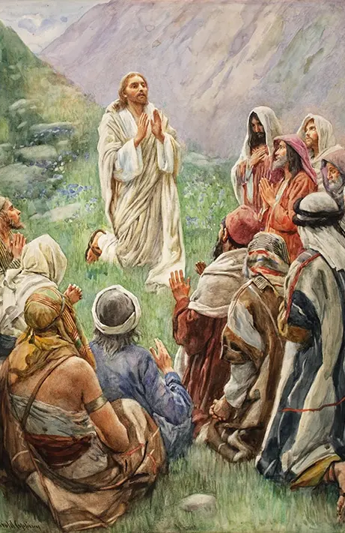
മാതൃകാ പ്രാർത്ഥനകൾ

Slide 8

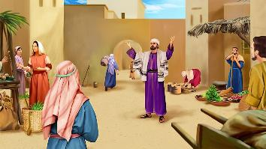
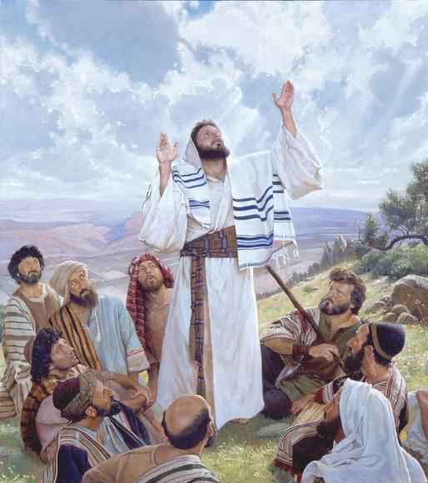
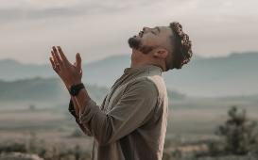
യേശു: പ്രാർത്ഥനയുടെ ഉള്ളടക്കം
“നിങ്ങൾ ഈവണ്ണം പ്രാർത്ഥിപ്പിൻ: സ്വർഗ്ഗസ്ഥനായ ഞങ്ങളുടെ പിതാവേ, നിന്റെ നാമം വിശുദ്ധീകരിക്കപ്പെടേണമേ; ” (മത്തായി 6:9)
ശ്രോതാക്കളുടെ മതിപ്പുളവാക്കാനും അവരെ പ്രശംസിക്കാനും വേണ്ടി ദീർഘവും വിപുലവുമായ പ്രാർത്ഥനകൾ നടത്തുന്നതല്ല യേശു നമ്മെ പഠിപ്പിച്ച പ്രാർത്ഥനാരീതി (മത്തായി 6:5-8).
നമ്മുടെ പ്രാർത്ഥനകൾ ദൈനംദിന ഭാഷയിൽ പറഞ്ഞാൽ ആത്മാർത്ഥവും ലളിതവുമായിരിക്കണം. പ്രാർത്ഥന നമ്മുടെ ജീവിതത്തിന്റെ ഒരു പ്രധാന ഭാഗമാണ്.
“നിങ്ങൾക്ക് ആവശ്യമുള്ളത് മാത്രം ചോദിച്ചുകൊണ്ട്, ചുരുക്കി, കൃത്യമായും പ്രാർത്ഥിക്കാൻ പഠിക്കുക. ദൈവത്തിന് മാത്രം കേൾക്കാൻ കഴിയുന്നിടത്ത് ഉച്ചത്തിൽ പ്രാർത്ഥിക്കാൻ പഠിക്കുക. സാങ്കൽപ്പിക പ്രാർത്ഥനകൾ അർപ്പിക്കരുത്, മറിച്ച് ആത്മാർത്ഥമായ, വികാരഭരിതമായ അപേക്ഷകൾ അർപ്പിക്കുക, ജീവന്റെ അപ്പത്തിനായുള്ള ആത്മാവിന്റെ വിശപ്പ് പ്രകടിപ്പിക്കുക..” (E.G.W. “Our high Calling”, May 4)

Slide 9

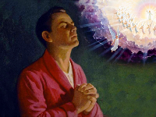

യേശു: പ്രാർത്ഥനയുടെ ഉള്ളടക്കം
യേശു നമുക്ക് നൽകിയ പ്രാർത്ഥനയുടെ മാതൃക ഇതാണ്:
“സ്വർഗ്ഗസ്ഥനായ ഞങ്ങളുടെ പിതാവേ”
എല്ലാ മനുഷ്യരുടെയും പിതാവുമായുള്ള നമ്മുടെ വ്യക്തിപരമായ ബന്ധം നാം തിരിച്ചറിയേണ്ടതുണ്ട്.
“ അങ്ങയുടെ നാമം വിശുദ്ധീകരിക്കപ്പെടേണമേ;”
ദൈവത്തിന്റെ വിശുദ്ധി തിരിച്ചറിയുന്നത് നമ്മെ ഭക്തിയോടും ആദരവോടും കൂടി അവനിലേക്ക് അടുപ്പിക്കുന്നു.
“അങ്ങയുടെ രാജ്യം വരേണമേ”
യേശുവിന്റെ മടങ്ങിവരവിനായി നമുക്ക് കാത്തിരിക്കാം.
“അങ്ങയുടെ ഇഷ്ടം സ്വർഗ്ഗത്തിലെപ്പോലെ ഭൂമിയിലും ആകേണമേ;”
നമുക്ക് ദിവ്യ പരമാധികാരം അംഗീകരിക്കാം, നമ്മുടെ ജീവിതത്തിലും ലോകത്തിലും ദൈവഹിതം നിറവേറട്ടെ എന്ന് അപേക്ഷിക്കാം.
“ഞങ്ങൾക്കു ആവശ്യമുള്ള ആഹാരം ഇന്നു തരേണമേ”
ശാരീരികമായും ആത്മീയമായും ജീവിക്കാൻ നമുക്ക് ആവശ്യമുള്ളത് ചോദിക്കാം.
“ഞങ്ങളുടെ കടക്കാരോടു ഞങ്ങൾ ക്ഷിമിച്ചിരിക്കുന്നതുപോലെ ഞങ്ങളുടെ കടങ്ങളെ ഞങ്ങളോടും ക്ഷമിക്കേണമേ”
ദൈവം നമ്മോട് ക്ഷമിക്കുന്നതുപോലെ, നാം പശ്ചാത്തപിക്കുകയും, ക്ഷമ തേടുകയും, നമ്മെ വേദനിപ്പിച്ചവരോട് ക്ഷമിക്കുകയും വേണം.
“ഞങ്ങളെ പരീക്ഷയിൽ കടത്താതെ ദുഷ്ടങ്കൽനിന്നു ഞങ്ങളെ വിടുവിക്കേണമേ”
ഈ ലോകത്തിലെ തിന്മയിൽ നിന്ന് സംരക്ഷണവും അഭയവും നമുക്ക് യാചിക്കാം.
“രാജ്യവും ശക്തിയും മഹത്വവും എന്നേക്കും നിനക്കുള്ളതല്ലോ.
ആമേൻ”
നമ്മളായിരിക്കുന്നതും, നമ്മുടെ കൈവശമുള്ളതും, ചെയ്യുന്നതും എല്ലാം ദൈവത്തിന്റേതാണെന്ന് നമുക്ക് അംഗീകരിക്കാം. അവൻ മാത്രമാണ് മഹത്വത്തിനും സ്തുതിക്കും അർഹൻ.

Slide 10

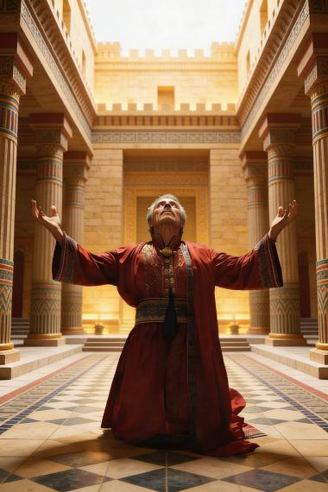
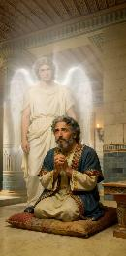
ദാനിയേൽ: പ്രാർത്ഥനയുടെ ഘടന
“അപ്പോൾ ഞാൻ ഉപവസിച്ചും രട്ടുടുത്തും വെണ്ണീരിൽ ഇരുന്നും കൊണ്ടു പ്രാർത്ഥനയോടും യാചനകളോടും കൂടെ അപേക്ഷിക്കേണ്ടതിന്നു ദൈവമായ കർത്താവിങ്കലേക്കു മുഖം തിരിച്ചു.” (ദാനീയേൽ 9:3)
ദാനിയേൽ 9:4-19-ൽ രേഖപ്പെടുത്തിയിരിക്കുന്ന പ്രാർത്ഥനയിൽ പ്രാർത്ഥനയുടെ നാല് അടിസ്ഥാന ഭാഗങ്ങൾ നമുക്ക് മുന്നിൽ അവതരിപ്പിക്കുന്നു:
സ്തുതി
(ദാനീ. 9:4)
ക്ഷമാപണവും ക്ഷമയും (ദാനി. 9:5-15)
അപേക്ഷകൾ (ദാനി. 9:16-19)
നന്ദിപ്രകടനം (ഫിലി. 4:6)
ദാനിയേലിന്റെ പ്രാർത്ഥന (നന്ദിപ്രകടനം) പൂർത്തിയാക്കുന്നതിന് മുമ്പ് ഗബ്രിയേൽ ഇടപ്പെട്ടു .
ഈ രീതി നമ്മുടെ സ്വകാര്യ പ്രാർത്ഥനകൾക്കും പരസ്യ പ്രാർത്ഥനകൾക്കും ബാധകമാണ്. വ്യക്തമായും, “കുമ്പസാരവും ക്ഷമയും” എന്ന ഭാഗം പ്രാർത്ഥനയുടെ സന്ദർഭവുമായി പൊരുത്തപ്പെടണം.
ഈ ഘടന നമ്മെ പ്രാർത്ഥന ദൈവത്തിൽ കേന്ദ്രീകരിക്കാൻ സഹായിക്കുന്നു, അത് ദൈവിക സംഭരണശാലയിൽ നിന്നുള്ള ഒരുതരം "ഷോപ്പിംഗ് ലിസ്റ്റ്" ആയി മാറുന്നത് തടയുന്നു.

Slide 11

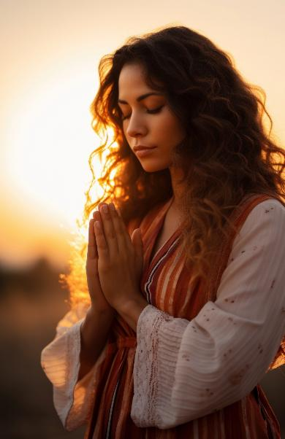
പ്രാർത്ഥനയെക്കുറിച്ചുള്ള നാല് ചോദ്യങ്ങൾ

Slide 12


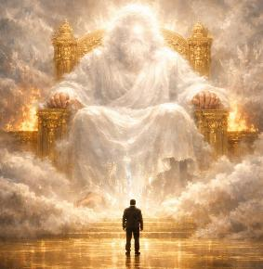
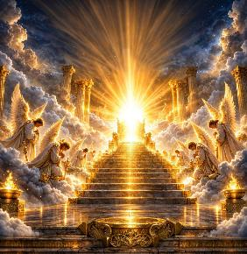



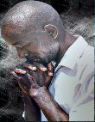
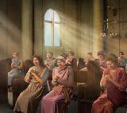
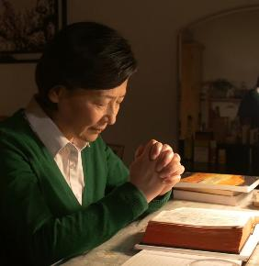

ദൈവത്തിന് എല്ലാം അറിയാമെങ്കിൽ നമ്മൾ എന്തിന് പ്രാർത്ഥിക്കണം?
എല്ലാം ശരിയാകുമ്പോൾ എന്തിനാണ് പ്രാർത്ഥിക്കുന്നത്?
പ്രാർത്ഥന നമ്മെ ദൈവത്തിന്റെ സിംഹാസനത്തിലേക്ക് ഉയർത്തുകയും, നമ്മെത്തന്നെ പരിശോധിക്കാനും അവനുമായുള്ള നമ്മുടെ ബന്ധത്തെക്കുറിച്ച് എല്ലാ ദിവസവും പുനർവിചിന്തനം നടത്താനും നമ്മെ നിർബന്ധിക്കുകയും ചെയ്യുന്നു.
പാപം ചെയ്തിട്ടില്ലാത്ത ദൂതന്മാർ ദൈവത്തെ നിരന്തരം ആരാധിക്കുന്നു. നമ്മൾ എത്രയധികം ചെയ്യണം?
നമുക്ക് എല്ലാം നന്നായി പോകുന്നതിനാൽ നമുക്ക് ദൈവത്തിന്റെ ആവശ്യമില്ലെന്ന് ചിന്തിക്കുന്നത് അഹങ്കാരമാണ്.
നമുക്ക് എന്ത് പറയണമെന്ന് അറിയില്ലെങ്കിലും, പരിശുദ്ധാത്മാവ് നമ്മെ സഹായിക്കുന്നു (റോമ. 8:26).
ഞാൻ ആരോടൊപ്പമാണ് പ്രാർത്ഥിക്കേണ്ടത്?
ഞാൻ എങ്ങനെ കേൾക്കണം?
സന്ദർഭത്തെ ആശ്രയിച്ച്:
ഇത് ചെയ്യാനുള്ള ഏറ്റവും വ്യക്തവും സുരക്ഷിതവുമായ മാർഗം നമ്മുടെ വ്യക്തിപരമായ ഭക്തിയുടെ ഭാഗമായി പ്രാർത്ഥനയും ബൈബിൾ പഠനവും സംയോജിപ്പിക്കുക എന്നതാണ്, നമ്മുടെ മനസ്സിനെ ശൂന്യമാക്കുന്നത് ഒഴിവാക്കുകയോ സ്വയം കേൾക്കുന്നത് ഒഴിവാക്കുകയോ ചെയ്യുക.
ഏകാന്തതയിൽ. അപ്പോഴാണ് നമ്മുടെ പ്രാർത്ഥന ഏറ്റവും അടുപ്പമുള്ളതായി മാറുന്നത്.
കുടുംബത്തോടൊപ്പമോ ചെറിയ ഗ്രൂപ്പുകളിലോ.
പള്ളിയിൽ.

Slide 13

EGW (Our Father Cares, May 25)
"നമ്മുടെ ആവശ്യത്തെക്കുറിച്ചുള്ള ആഴമായ ബോധവും നാം ചോദിക്കുന്ന കാര്യങ്ങളോടുള്ള വലിയ ആഗ്രഹവും നമ്മുടെ പ്രാർത്ഥനകളുടെ സവിശേഷതയായിരിക്കണം, അല്ലാത്തപക്ഷം അവ കേൾക്കപ്പെടില്ല. എന്നാൽ ഉത്തരം ഉടനടി ലഭിക്കാത്തതിനാൽ നാം ക്ഷീണിതരാകുകയോ അപേക്ഷകൾ നിർത്തുകയോ ചെയ്യരുത്. "ഇന്നേവരെ സ്വർഗ്ഗരാജ്യത്തെ ബലാൽക്കാരം ചെയ്യുന്നു; ബലാൽക്കാരികൾ അതിനെ പിടിച്ചടക്കുന്നു." (മത്തായി 11:12). യാക്കോബ് പ്രകടമാക്കിയതുപോലെ, ഇവിടെ ബലാൽക്കാരം എന്നത് ഒരു വിശുദ്ധമായ ആത്മാർത്ഥതയാണ്. തീവ്രമായ ഒരു വികാരത്തിലേക്ക് നമ്മെത്തന്നെ വളർത്താൻ നാം ശ്രമിക്കേണ്ടതില്ല, മറിച്ച് ശാന്തമായി, സ്ഥിരമായി, നമ്മുടെ അപേക്ഷകൾ കൃപയുടെ സിംഹാസനത്തിൽ സമർപ്പിക്കണം. നമ്മുടെ ജോലി ദൈവമുമ്പാകെ നമ്മുടെ ആത്മാക്കളെ താഴ്ത്തുക, നമ്മുടെ പാപങ്ങൾ ഏറ്റുപറയുക, വിശ്വാസത്തോടെ ദൈവത്തോട് അടുക്കുക എന്നതാണ്.”

